Slide 1
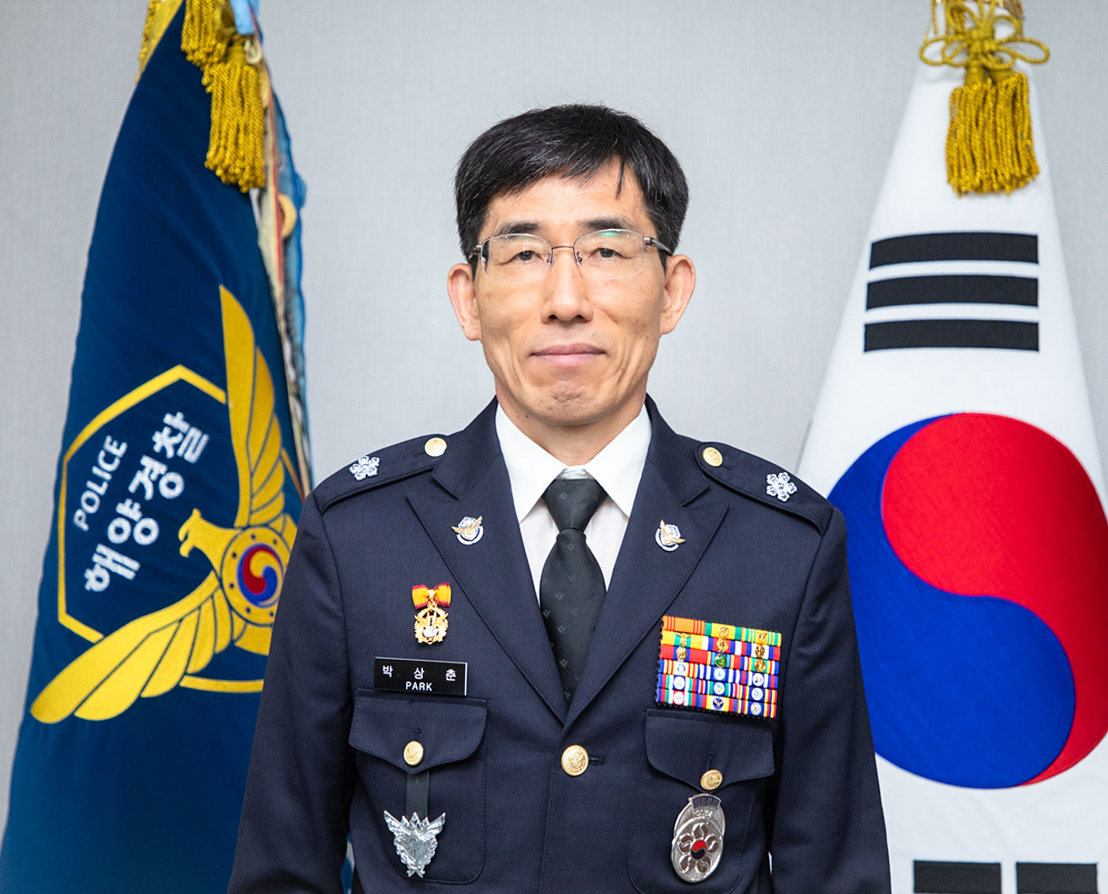
반갑습니다.
제주지방해양경찰청장 박상춘 입니다.
제주해경청 홈페이지를 방문해 주신
여러분을 진심으로 환영합니다.
제주해양경찰은 해상에서의
주권수호ㆍ구조안전ㆍ치안ㆍ환경 등
임무를 완벽하게 완수하여 신뢰받는 조직으로
거듭날 것을 약속드립니다.
국민 여러분의 많은 응원을 부탁드립니다.
감사합니다.
제주지방해양경찰청장 박 상 춘

